Slide 1
Latent Independent Excitation for Generalizable Sensor-based Cross-Person Activity Recognition
AAAI-21
Hangwei Qian, Sinno Jialin Pan, Chunyan Miao

Slide 2
解决问题
领域问题：域分布的差异，若不特殊考虑，模型的从源域泛化到目标域精度会降低
域适应要求模型充分学习域无关的信息，提取共性信息而非个性信息。
本文使用两个VAE分别提取域相关信息和域无关信息。
模型次生问题：两个VAE学习到的隐变量可能有重合部分，甚至完全一致。文章使用了大量的篇幅阐述了如何解决提出方法后的次生问题。

Slide 3
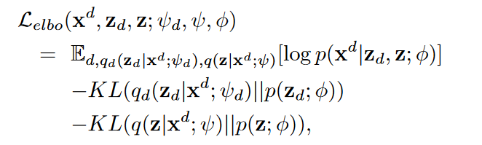
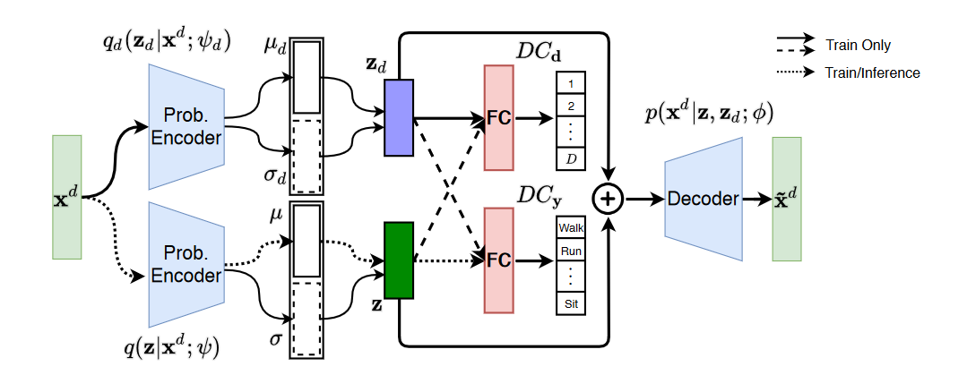
模型架构

Slide 4
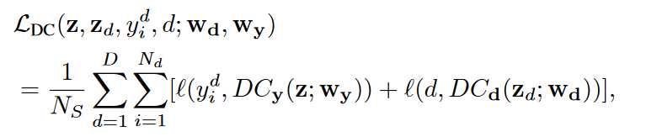
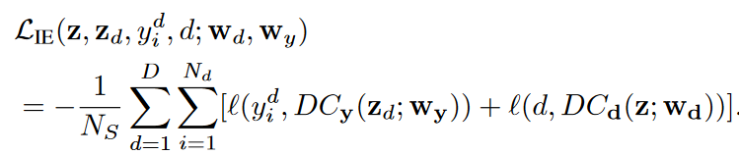
解决次生问题
网络的优化跟着损失函数的最小化走。
让域无关隐变量侧重预测活动，域相关隐变量侧重预测域标签
还对损失函数施加了惩罚项（作者称之为独立激励机制），如果用域无关预测域标签的精度升高，则损失函数降低，同理亦然

